Slide 1
OWOD 모델 기반 반자동 학습을 활용한 다양한 환경에서의 종량제 봉투 탐지 기법
20235126 황호석

Slide 2
목차
- 서론
- 제안 방법
- 실험 및 고찰
- 결론

Slide 3
목차
- 서론
- 연구의 필요성 및 목적
- 핵심 문제점
- 해결 방법
- 제안 방법
- SAOA
- 초기 학습 단계
- 추출 단계
- 검수 및 전이학습 단계
- 검수 및 전이학습 도구 구현
- IoU distance
- RoI selection
- M-NMS
- 실험 및 고찰
- 데이터셋
- 평가 지표
- 실험 결과
- 후처리 기법에 따른 중복 검출 억제
- 모델 및 학습 클래스에 따른 검출 성능
- 결론

Slide 4
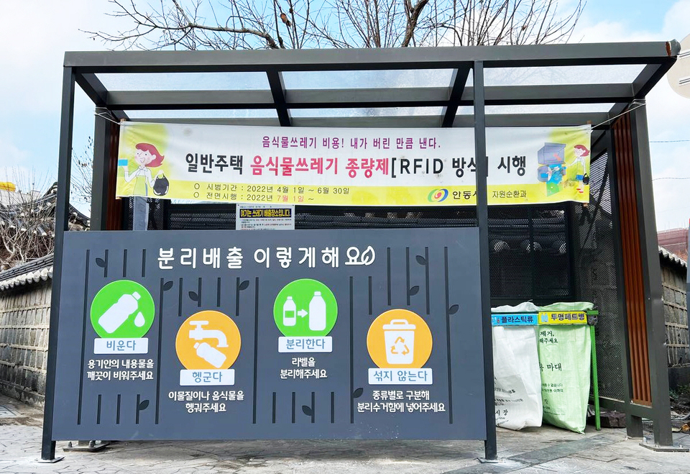
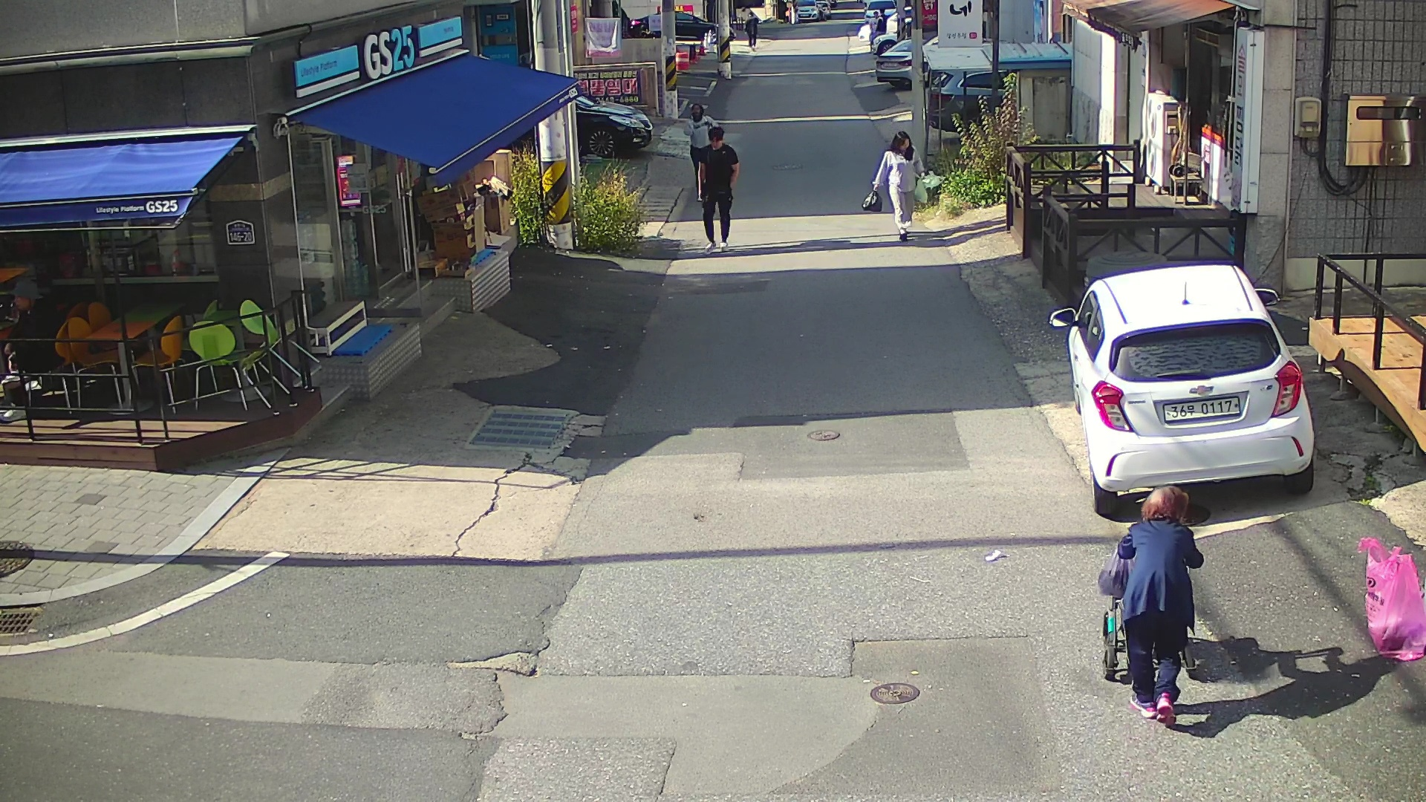
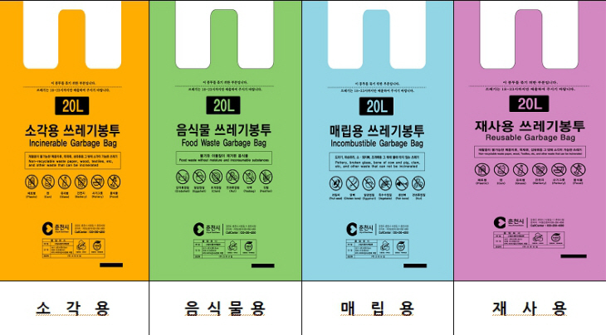
서론 - 연구의 필요성 및 목적
- 쓰레기 불법 투기에 대응하기 위해 ‘클린하우스’를 설치
- 쓰레기의 효율적인 관리를 위해 종량제봉투 제도 사용
- 각 지자체마다 다른 색상의 쓰레기 봉투 사용
- 기존의 CNN 모델은 학습된 클래스만 분류가 가능
- 목적 : Open World Object Detection(OWOD) 모델을 사용하여 새로운 형태의 쓰레기 봉투를 감지
?
?

Slide 5
서론 - 핵심 문제점
- 전체 데이터에 비해 실제로 유의미한 데이터의 비율이 매우 적음
- 데이터셋 구축에 많은 시간과 인적 자원이 소모됨
- 사람과 쓰레기봉투가 동시에 존재하는 데이터만 필요함
- 분석과 학습에 불필요한 영역까지 포함된 검출 정보가 존재함
- OWOD에서 한 객체에 대한 중복 검출이 발생

Slide 6
서론 - 해결 방법
- OWOD(Open-World Object Detection)를 기반으로 한 반자동 어노테이션 기법 연구
- 빠른 데이터셋 구축과 효율적인 모델 갱신을 위한 검수 및 전이학습 지원 도구 개발
- IoU distance를 활용하여 사람과 다른 객체(예: 쓰레기봉투)가 인접해 있는지 여부를 판단
- RoI(Region of Interest) selection 기법을 통해 관심 영역 내의 데이터만 선별적으로 검출
- 새로운 후처리 기법인 M-NMS(Multi-class Non-Maximum Suppression)를 도입하여
중복 검출 현상 억제

Slide 7
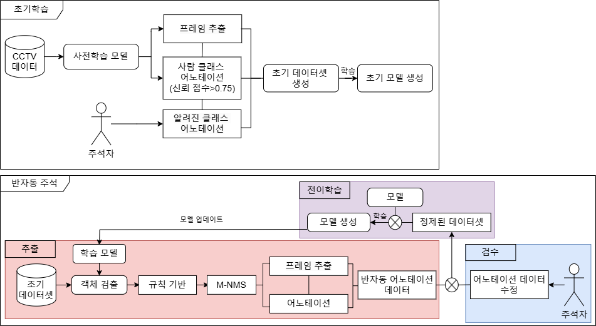
제안 방법 - Semi Automatic OWOD Annotation(SAOA)
- 4단계로 구성
- 초기 학습
- 추출
- 검수
- 전이 학습

Slide 8
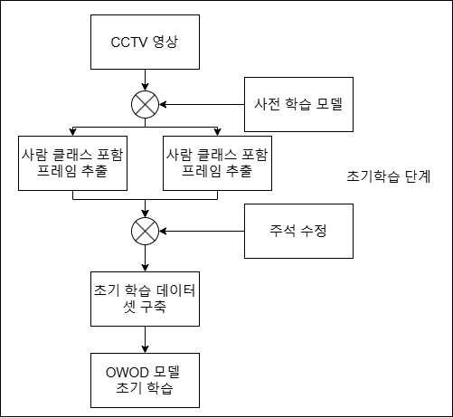
SAOA - 초기 학습
- 사전 학습 모델 사용
- 사람 클래스 포함 프레임 및 어노테이션 데이터 추출
- 주석자가 어노테이션 데이터 수정
- 빠르게 초기 데이터셋 및 모델 구축

Slide 9
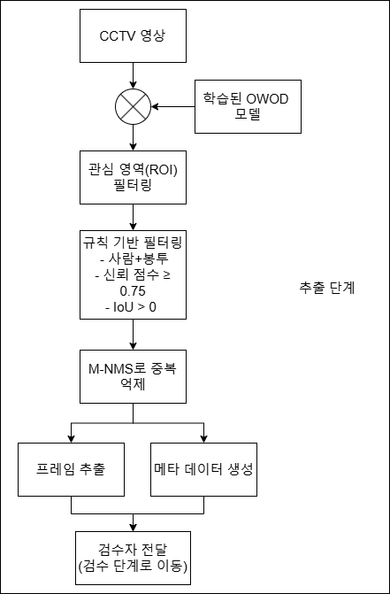
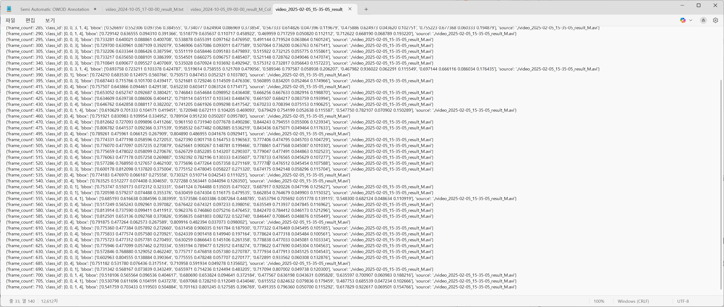
SAOA - 추출
- 학습된 OWOD 모델 사용
- 불필요한 객체 검출 제거를 위해 후처리 사용
- 관심 영역 필터링
- 규칙 기반 필터링
- M-NMS 중복 억제
- 프레임 추출 및 어노테이션 메타 데이터 생성
- 추출된 메타 데이터를 이용하여 검수 단계에서 사용

Slide 10
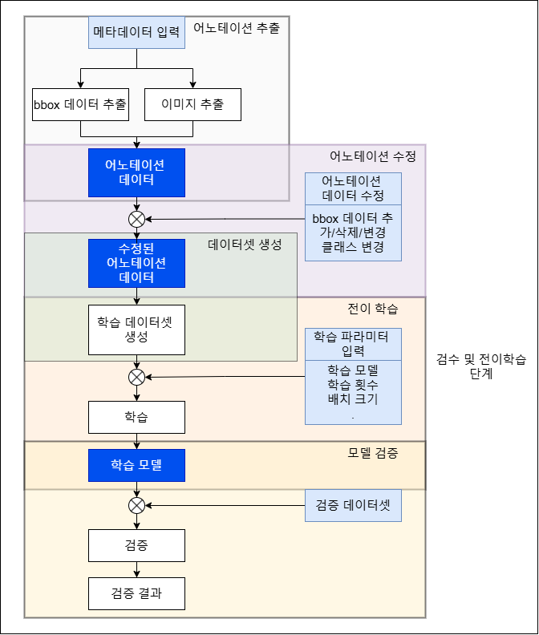
SAOA – 검수 및 전이 학습
- 추출 단계에서 만들어진 데이터 수정 필요
- 수정 가능하도록 데이터 추출
- 추출된 데이터 수정
- 수정된 데이터 변환
- 변환된 데이터를 사용하여 학습 및 검증

Slide 11
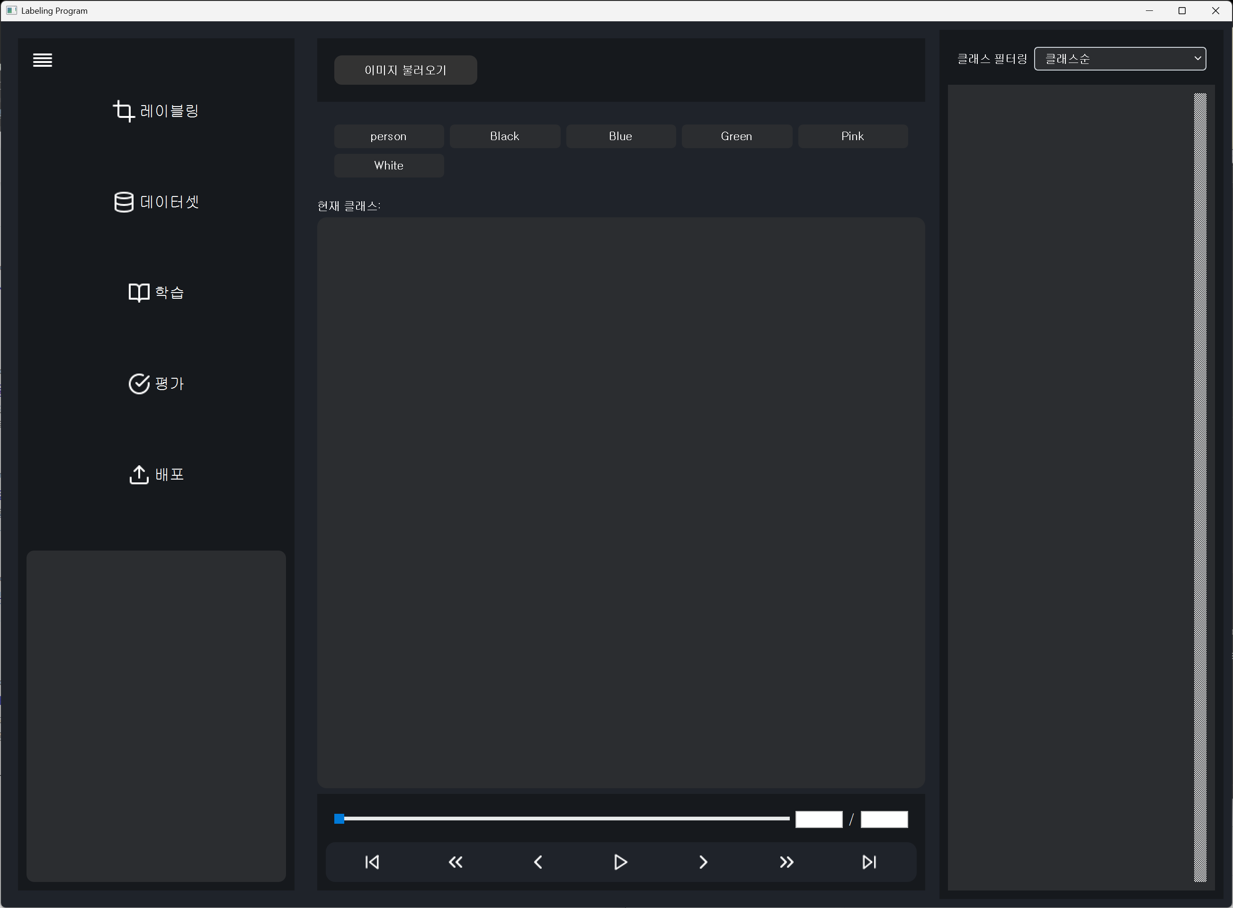
SAOA – 검수 및 전이 학습 도구
추출된 데이터 불러오기
어노테이션
클래스 선택
클래스 관리
어노테이션
데이터 추출
데이터셋 변환
학습
학습 모델 검증
어노테이션
정보 시각화
학습 모델 변환
학습 상태 확인
어노테이션
결과 시각화
어노테이션
데이터 이동

Slide 12
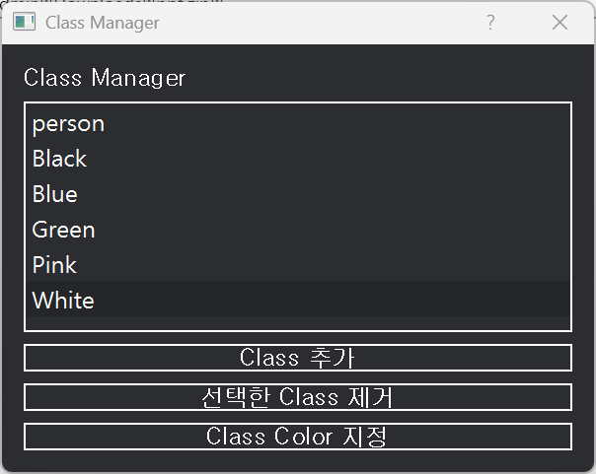
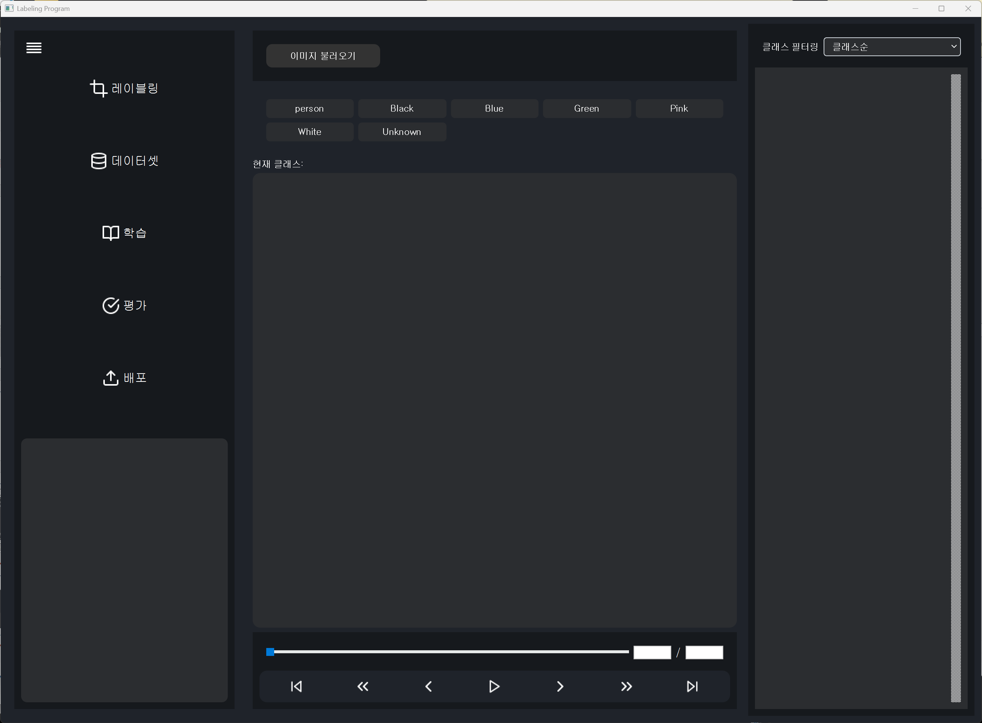
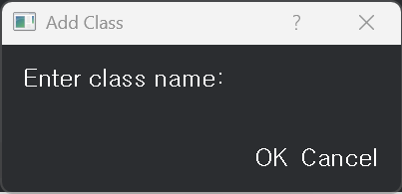
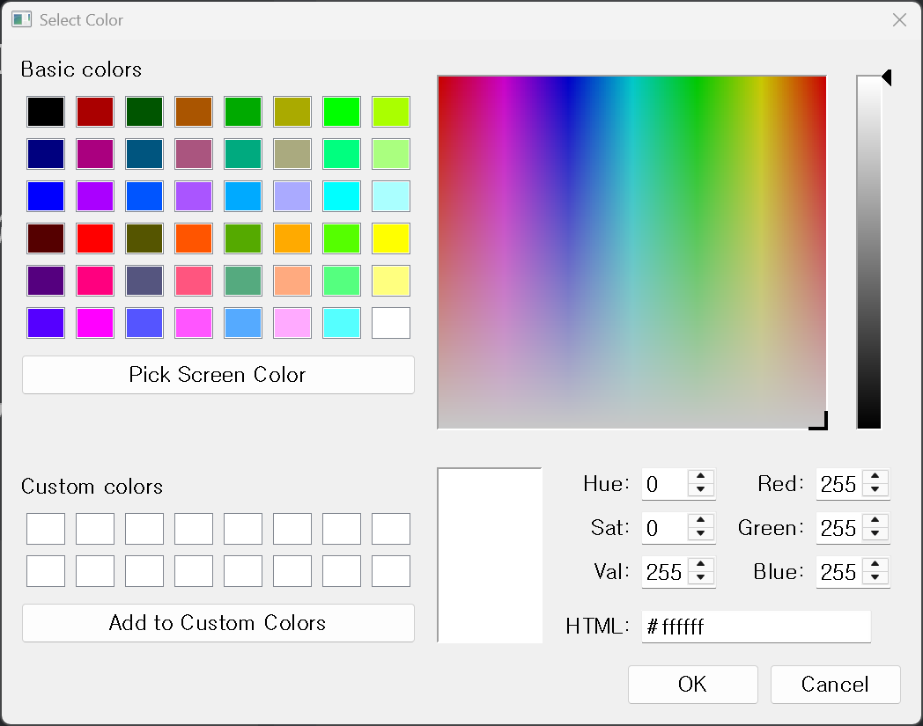
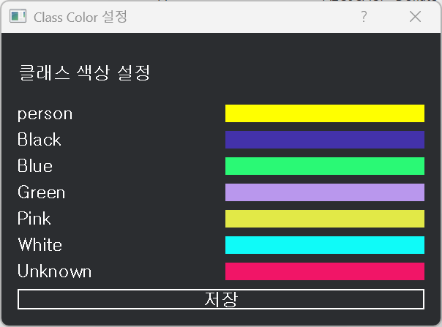
SAOA – 검수 및 전이 학습 도구(학습 클래스 수정)

Slide 13
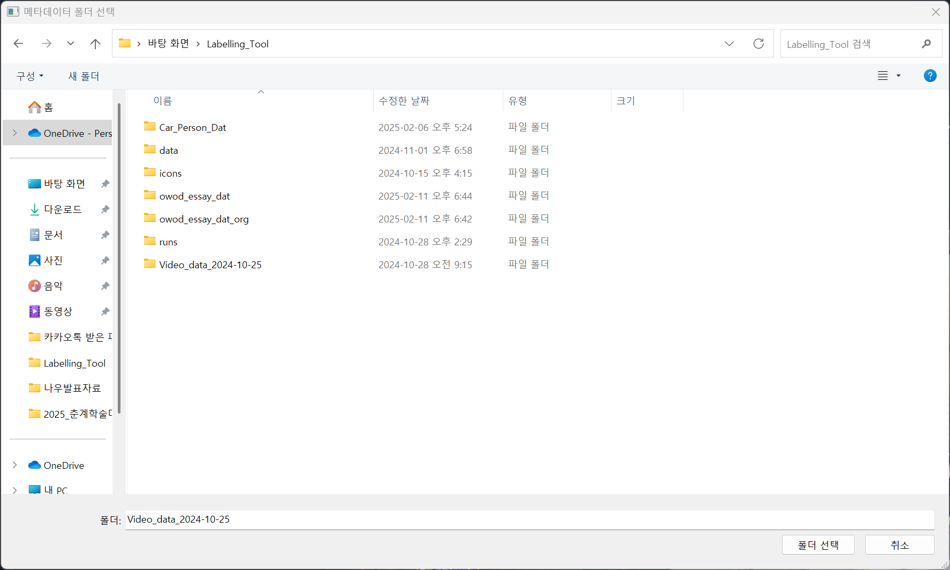
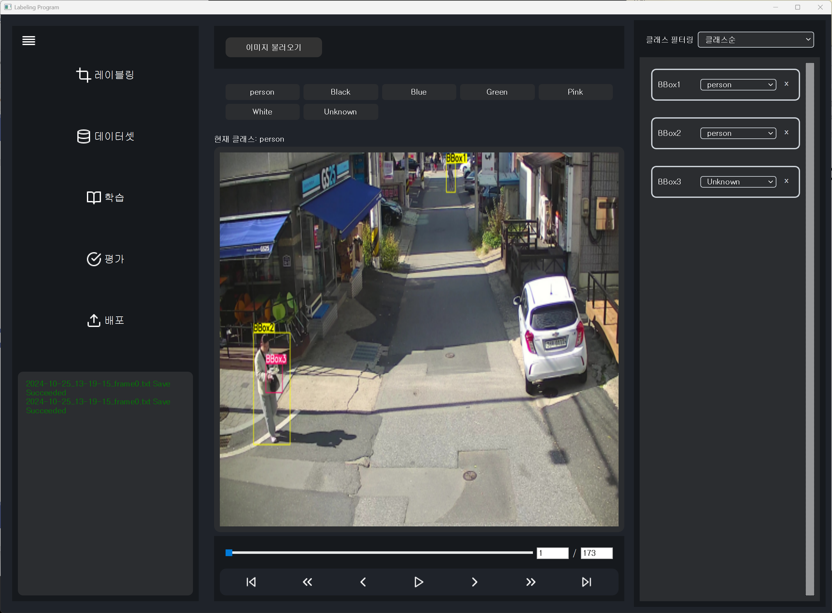
SAOA – 검수 및 전이 학습 도구(어노테이션 추출)

Slide 14

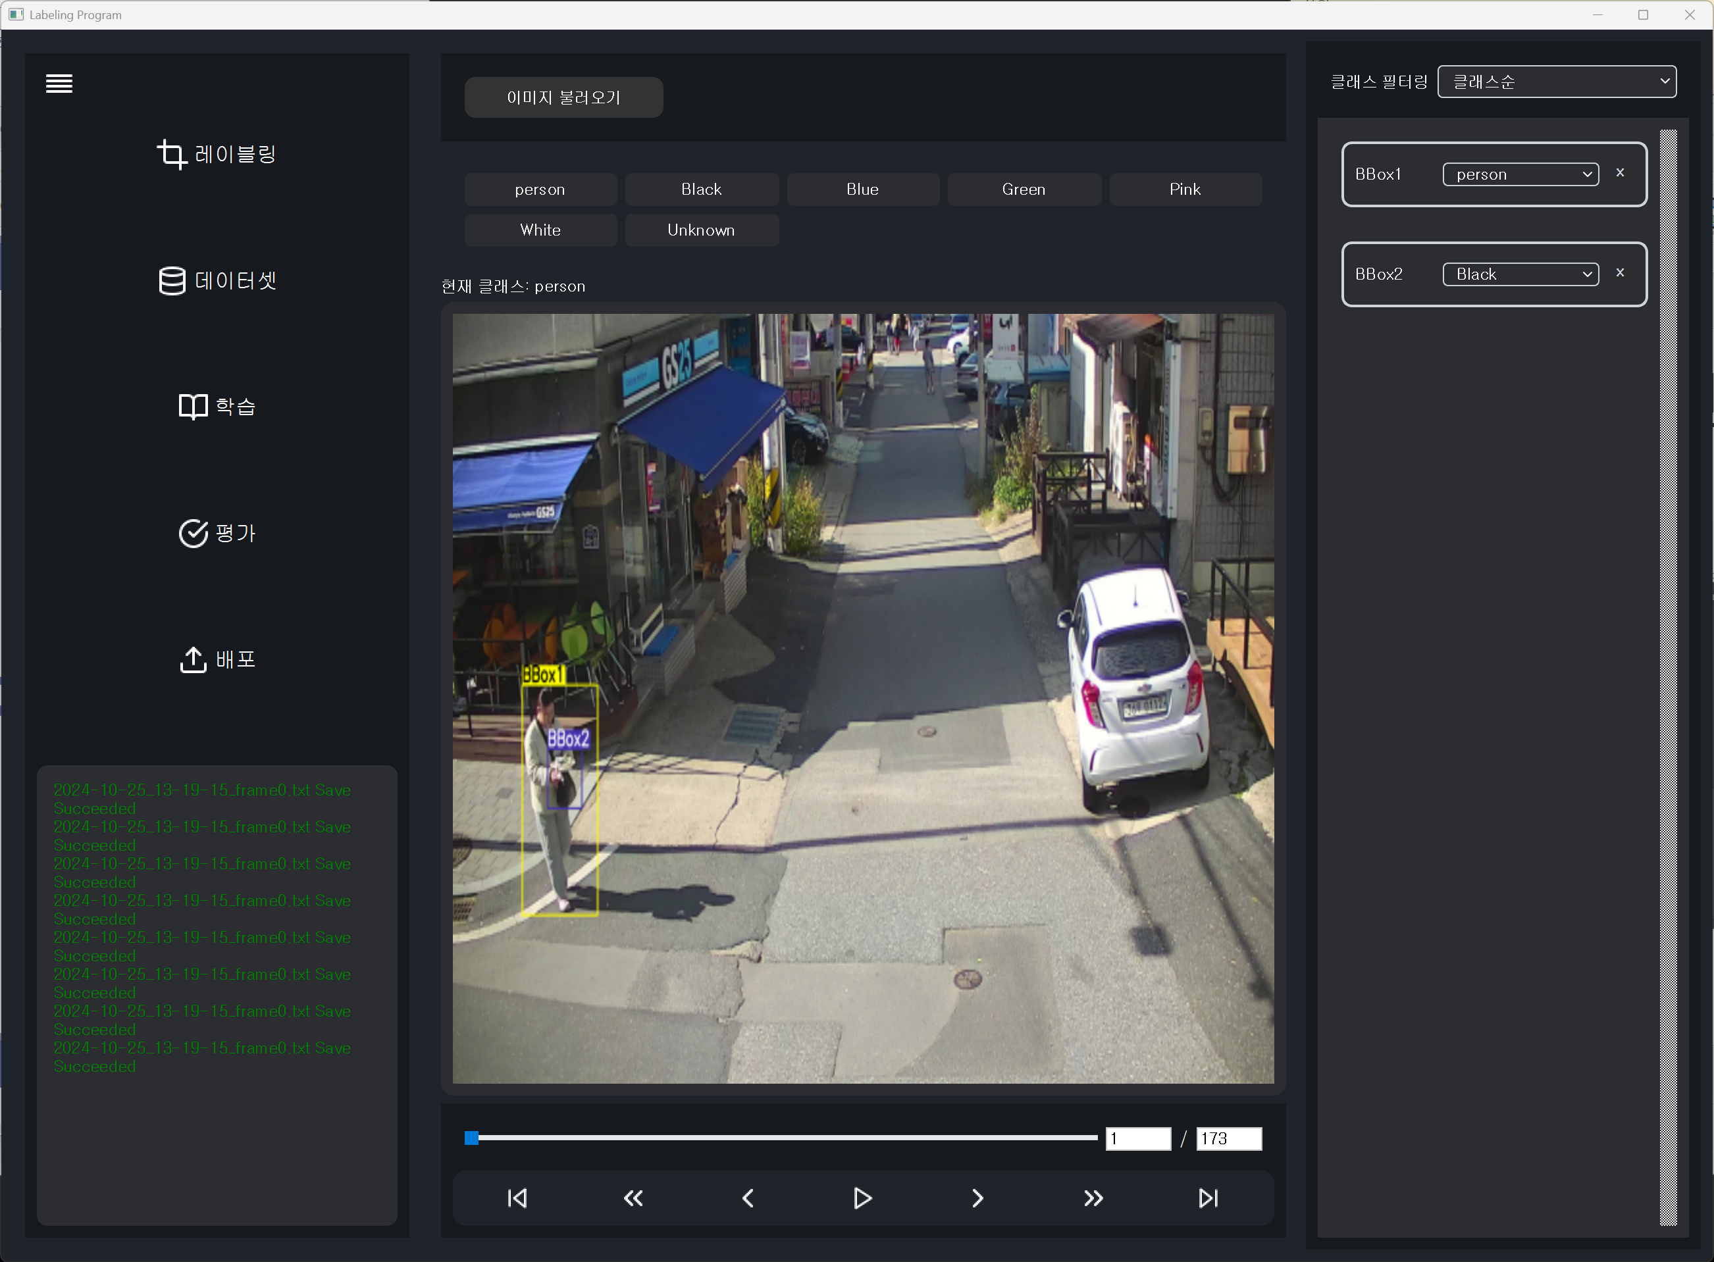


SAOA – 검수 및 전이 학습 도구(어노테이션 수정)

Slide 15
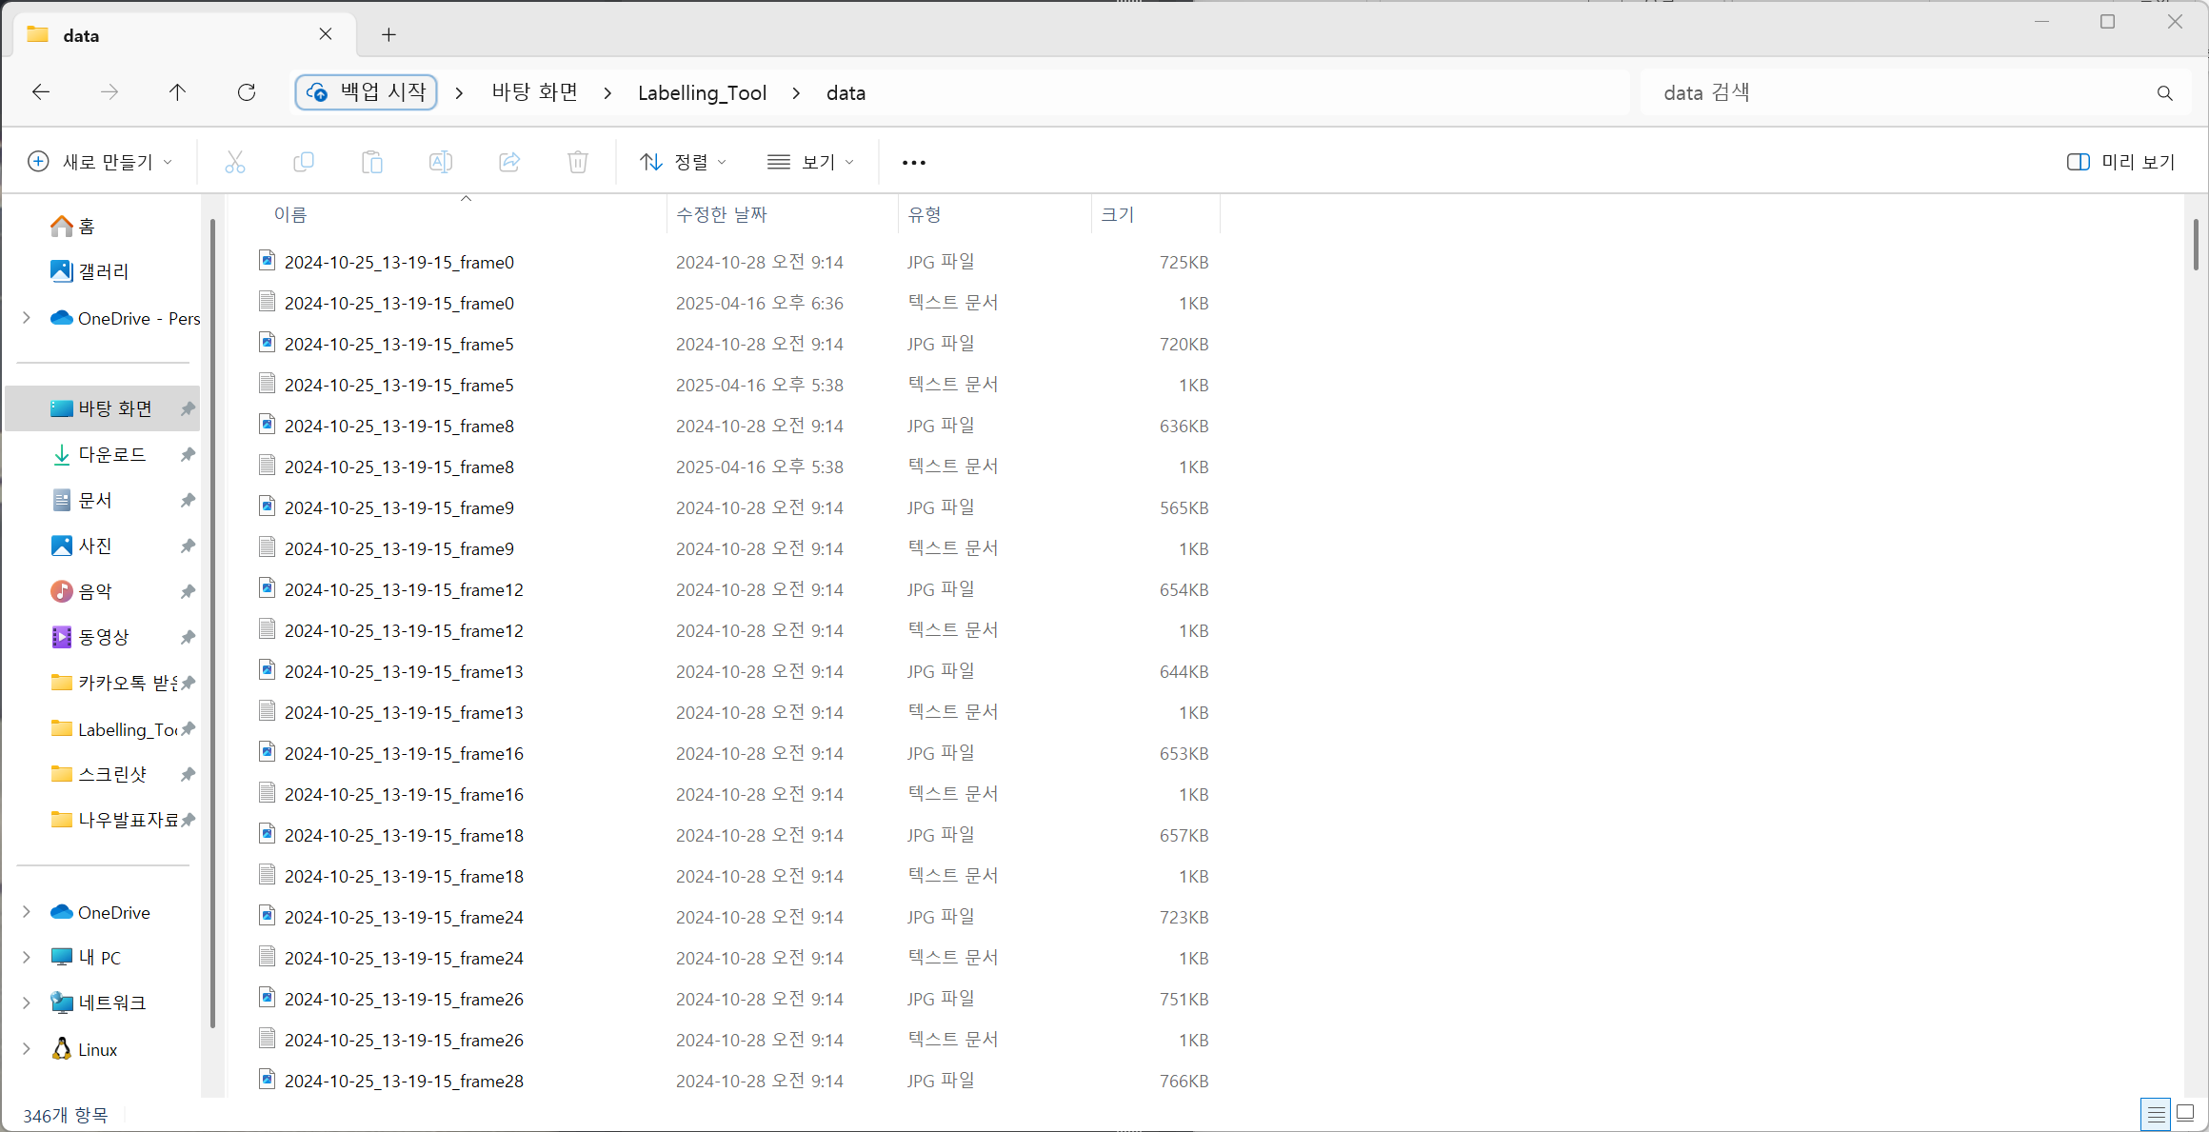
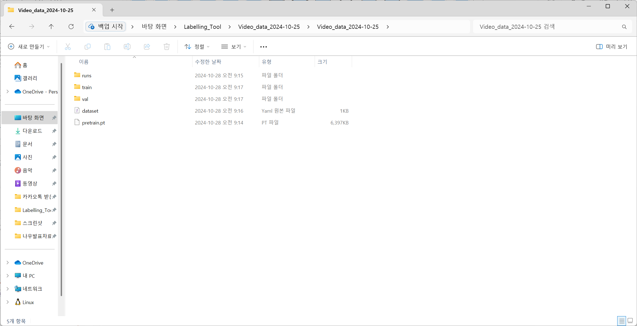
SAOA – 검수 및 전이 학습 도구(데이터셋 변환)

Slide 16
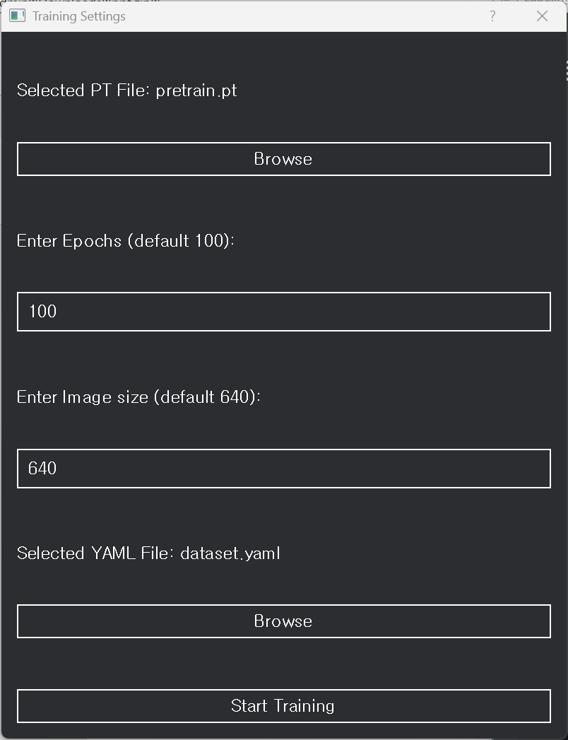
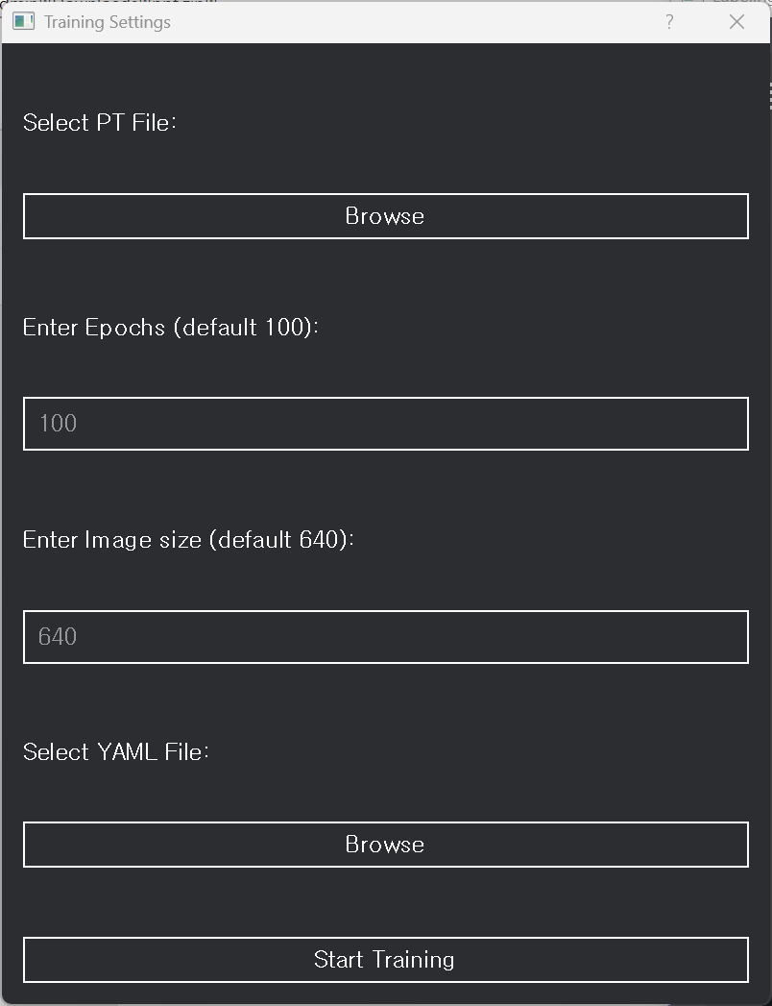
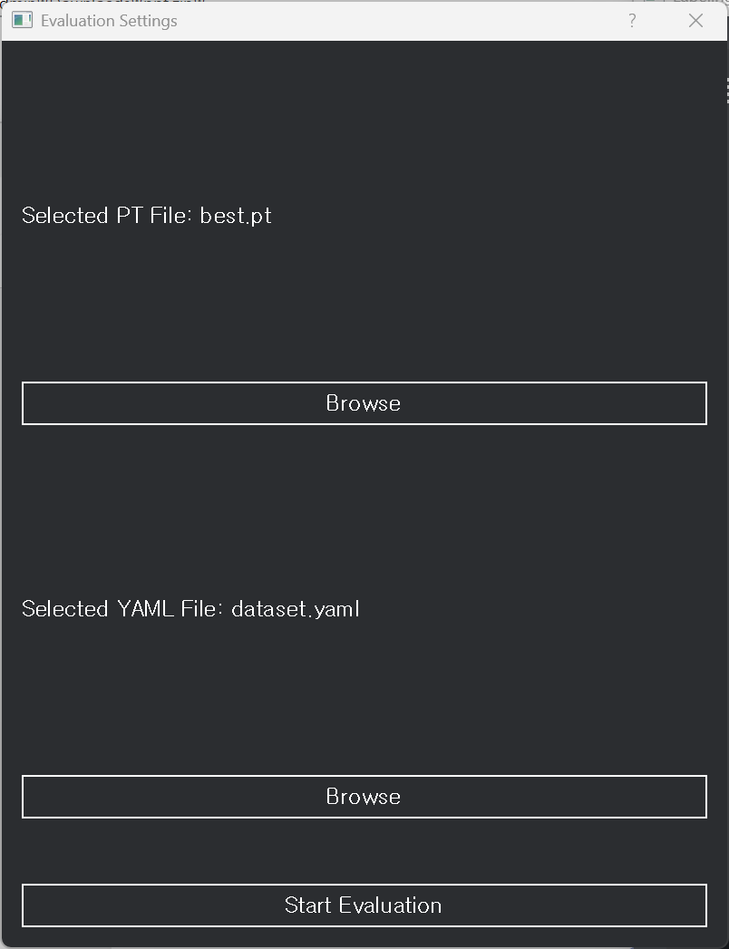
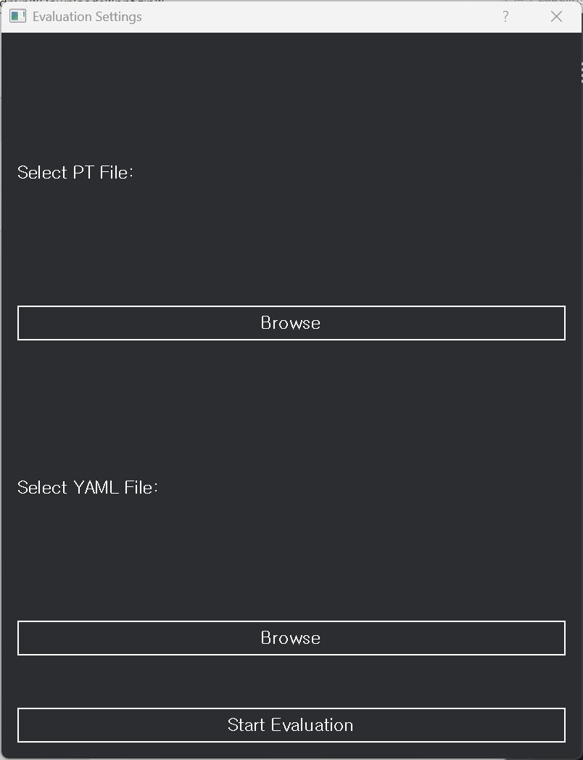
SAOA – 검수 및 전이 학습 도구(학습 및 검증)

Slide 17
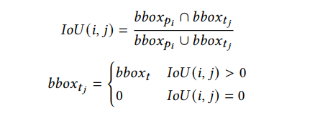
제안 방법 – IoU distance
- 클래스 필터링으로 특정 클래스만 검출 가능
- 유의미한 데이터는 사람이 들고있는 쓰레기 봉투
- 따라서 사람과 쓰레기 봉투간 곂침 정도를
IoU Distance로 계산

Slide 18
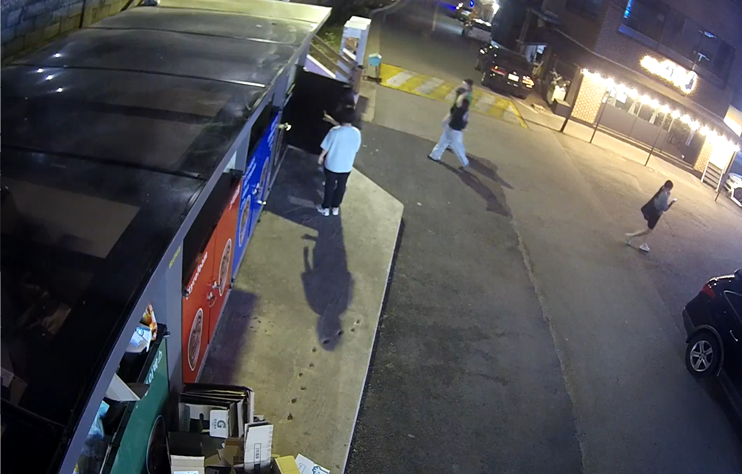
제안 방법 – RoI selection
- CCTV는 광범위한 화각을 가짐
- 쓰레기 봉투 투기는 특정 영역(쓰레기 투기장)
에서 발생
- 관심 영역을 지정하여 단순 통행인, 배경과
같은 오탐지 억제

Slide 19
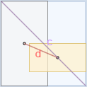
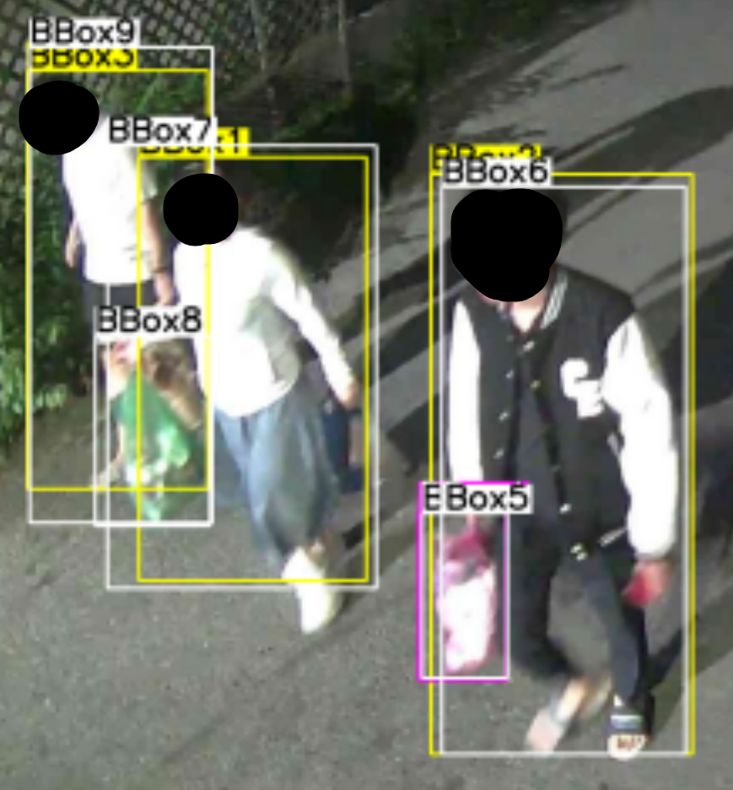
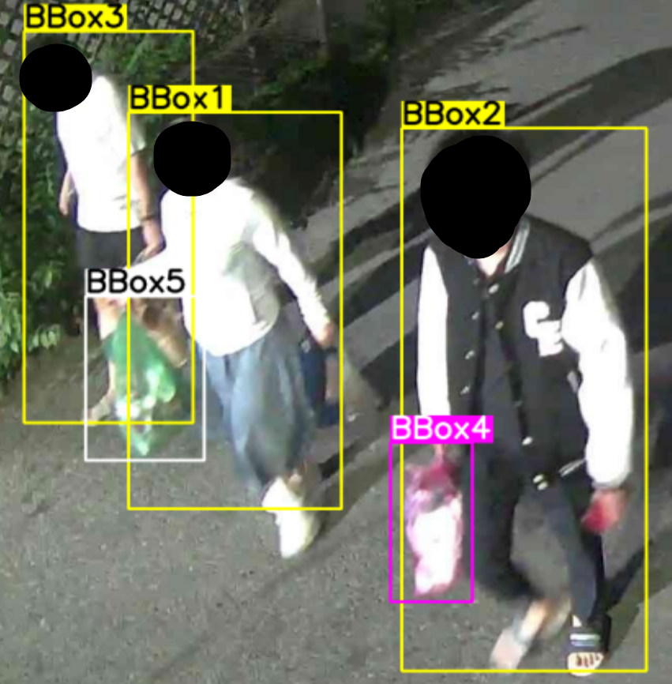

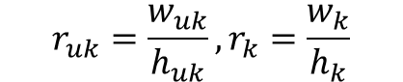
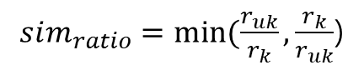
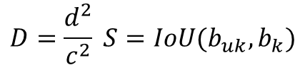
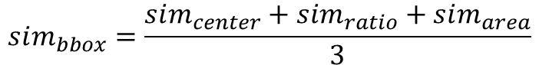

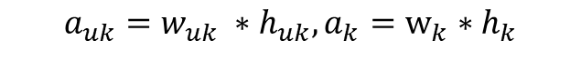
제안 방법 – M-NMS
$$sim_{center}=e^{−\frac{D}{S}}$$
- 기존의 NMS는 중복 검출을 지우지 못함
- 중복 검출을 삭제하기 위해 새로운 후처리
방법(M-NMS) 필요
- IoU기반의 계산 방식은 크기 및 형태와 같은
요소가 고려되지 않음
- 따라서 bbox유사도 지표를 사용
- 중심점
- 종횡비
- 면적
$$D=\frac{d^{2}}{c^{2}} S=IoU(b_{uk},b_{k})$$
$sim_{ratio}=min⁡(\frac{r_{uk}}{r_{k}},\frac{r_{k}}{r_{uk}}$)
$$r_{uk}=\frac{w_{uk}}{h_{uk}},r_{k}=\frac{w_{k}}{h_{k}}$$
$sim_{area}=min⁡(\frac{a_{uk}}{a_{k}},\frac{a_{k}}{a_{uk}}$)
$$a_{uk}=w_{uk} ∗h_{uk},a_{k}=w_{k}∗h_{k}$$
$$sim_{bbox}=\frac{sim_{center}+sim_{ratio}+sim_{area}}{3}$$
$M−NMS= \left\{\begin{aligned}\max\left(cf_{k},cf_{uk}\right) sim_{bbox}\left(bbox_{k},bbox_{uk}\right)≥T \\ pass sim_{bbox}\left(bbox_{k}, bbox_{uk}\right)<T\end{aligned}\right.$

Slide 20
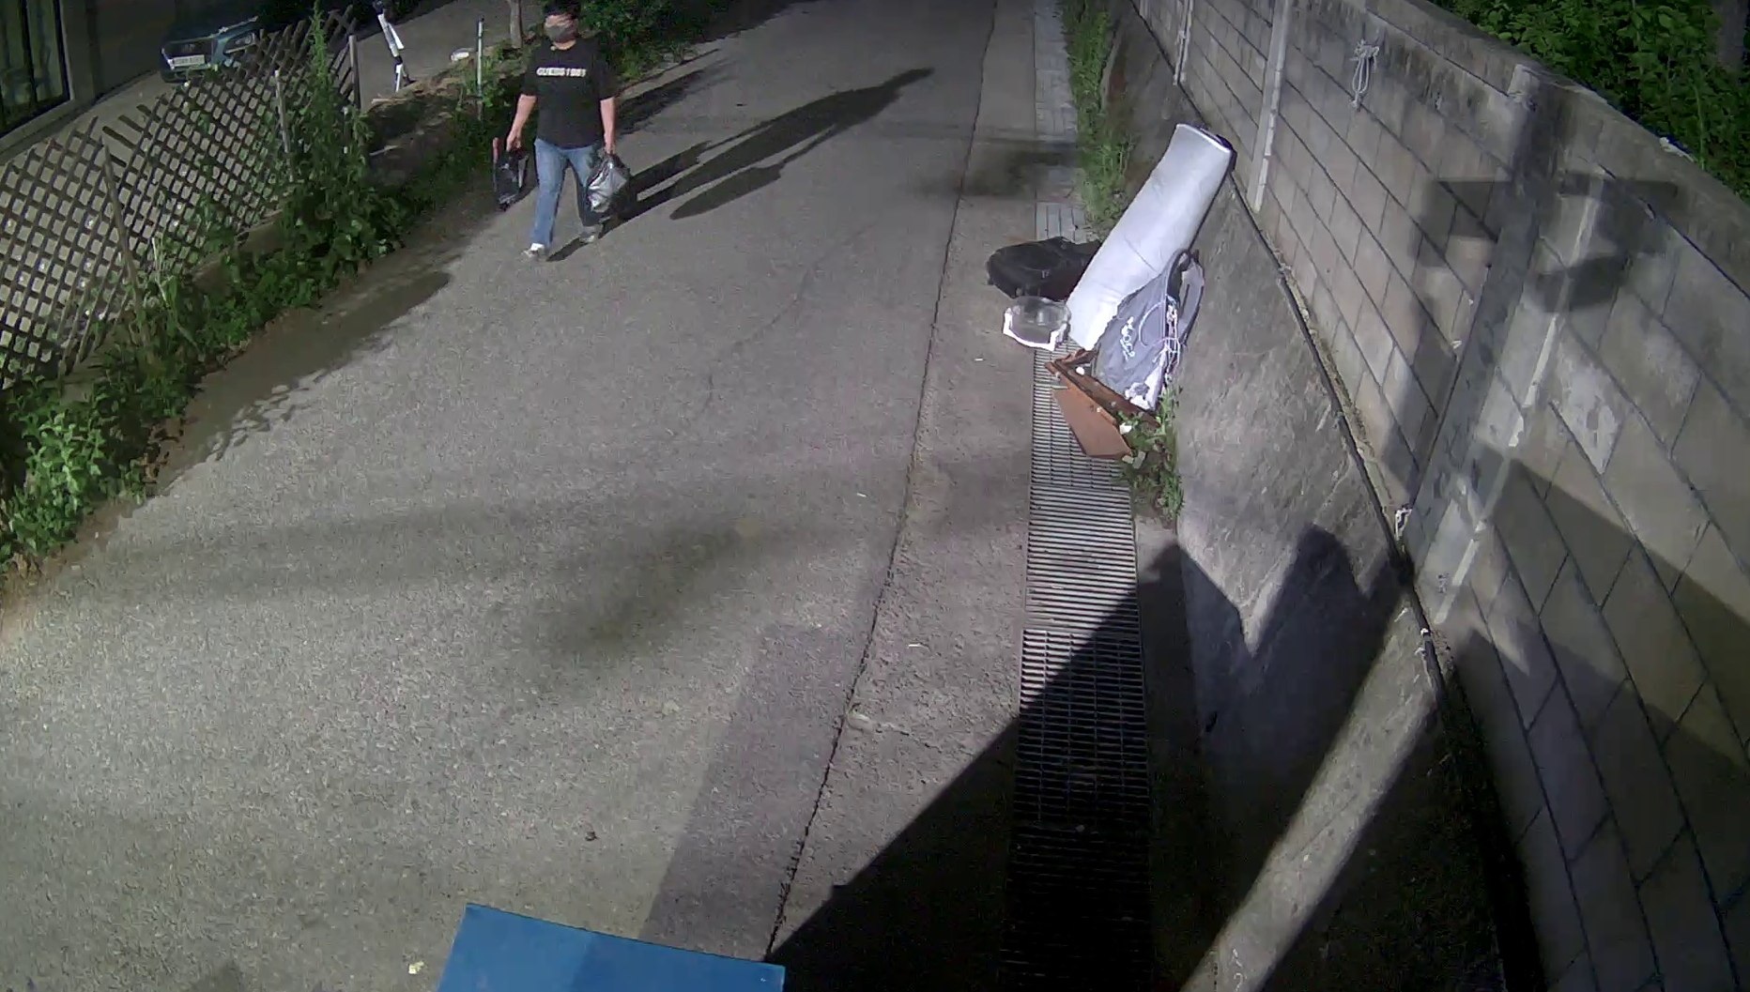
실험 및 고찰 - 데이터셋
- 실제 현장 CCTV 데이터를 사용
- 특징
- 다양한 CCTV 각도
- 소량의 유의미한 데이터
- 데이터셋 정보
- Dataset-1 : 2개의 known 클래스 2개의 unknown 클래스
- Dataset-2 : 4개의 known 클래스 2개의 unknown 클래스

Slide 21
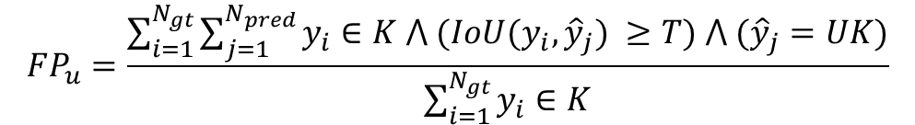
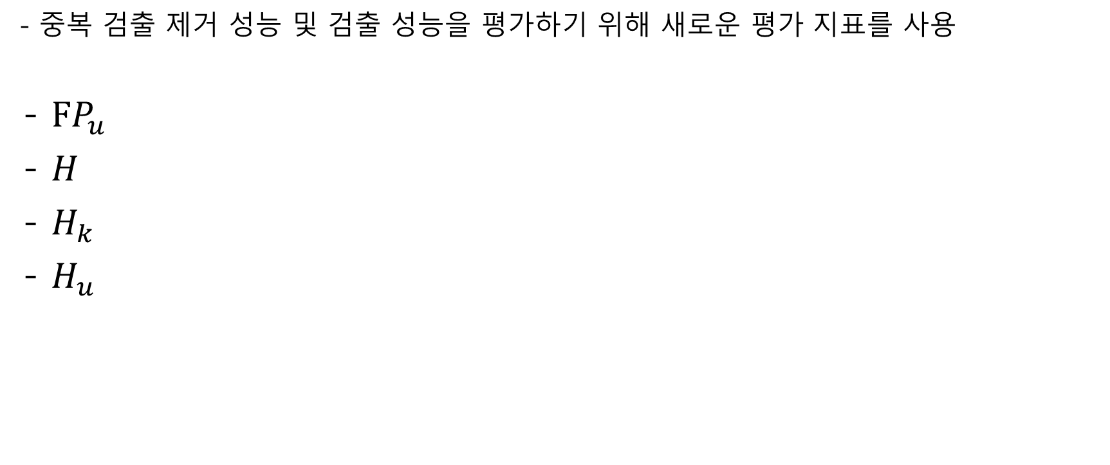



실험 및 고찰 - 평가지표
- 중복 검출 제거 성능 및 검출 성능을 평가하기 위해 새로운 평가 지표를 사용
- $FP_{u}$
- $H$
- $H_{k}$
- $H_{u}$
$$FP_{u}=\frac{\sum_{i=1}^{N_{gt}}{\sum_{j=1}^{N_{pred}}{y_{i}∈K {⋀ (IoU(y_{i},\hat{y}}_{j}) ≥T) ⋀ ({\hat{y}}_{j}=UK)}}}{\sum_{i=1}^{N_{gt}}{y_{i}∈K}}$$
$$H=\frac{\sum_{i=1}^{N_{gt}}{\sum_{j=1}^{N_{pred}}{ IoU(y_{i},{\hat{y}}_{j})≥T }}}{N_{gt}}$$
$$H_{k}=\frac{\sum_{i=1}^{N_{gt}}{\sum_{j=1}^{N_{pred}}{ IoU\left(y_{i},{\hat{y}}_{j}\right)≥T ⋀ (y_{i}∈K)}}}{\sum_{i=1}^{N_{gt}}{y_{i}∈K}}$$
$$H_{u}=\frac{\sum_{i=1}^{N_{gt}}{\sum_{j=1}^{N_{pred}}{ IoU\left(y_{i},{\hat{y}}_{j}\right)≥T ⋀ (y_{i}∉K)}}}{\sum_{i=1}^{N_{gt}}{y_{i}∉K}}$$

Slide 22
실험 및 고찰 – 실험 결과
- 2가지의 실험 진행
- 후처리 기법에 따른 중복 검출 억제 성능 평가
- 검출 모델 및 학습 클래스에 대한 검출 성능 평가

Slide 23
실험 결과 - 후처리 기법에 따른 중복 검출 억제

Slide 24
실험 결과 - 모델 및 학습 클래스에 따른 검출 성능

Slide 25
결론
- SAOA를 사용하여 자동으로 미지의 클래스를 검출하고 도구를 사용해
어노테이션 및 학습함으로써 새로운 환경에 빠르게 적응할 수 있음을 확인
- M-NMS를 사용하였을 때 효과적으로 중복 검출을 억제함을 확인
- CNN과 비교하였을 때 학습 클래스 증가에 따른 OWOD모델이 미지의 클래스
검출 성능이 우수함을 확인

